Slide 1
InterCLASS® Cloud v4.0
簡易マニュアル
2021年11月版

Slide 2
目次
InterCLASS® Cloud へサインイン
Google Classroomと同期する ★重要
クラス画面表示
クラスの開始・終了 ★重要
画面表示
操作手順の基本
学習者との再接続
学習者の表示切替
学習者を一時除外する
学習者が閲覧中の Web ページ情報を確認する
学習者画面のモニタ ★重要
学習者画面の比較表示
3
4
5
6
7
8
9
10
11
12
13
14
先生のPC画面を送信する ★重要
学習者の画面を送信（発表）する
Webページを送信する ★重要
操作ロックする ★重要
タイマー機能を使って操作ロックする
Webアクセスを制限する
Webアクセス制限のリストを作成する
メッセージを送信する
みんなでチャットをする
学習者と１対１でチャットをする
クラスのフォルダを開く
デスクトップモニターモードに設定する
デスクトップモニターモードのONとOFF
マーキングツールをインストールする
マーキングツールを使用する ★重要
InterCLASS® Cloud に関するお問い合わせ
15
16
17
18
19
20
21
22
23
24
25
26
27
28
29
30
ポイント
InterCLASS® Cloud （「ICC」）は、Google Classroom™ と同期し、先生方の授業を支援する、授業支援システムです。本目次の中で、特に使用頻度の高いものには、「★重要」を付しています。
※v4.0以降の内容は、別冊の追加機能抜粋版をご確認ください。

Slide 3
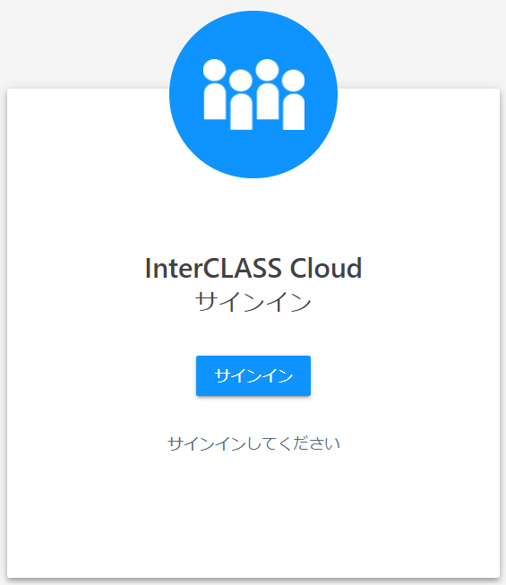
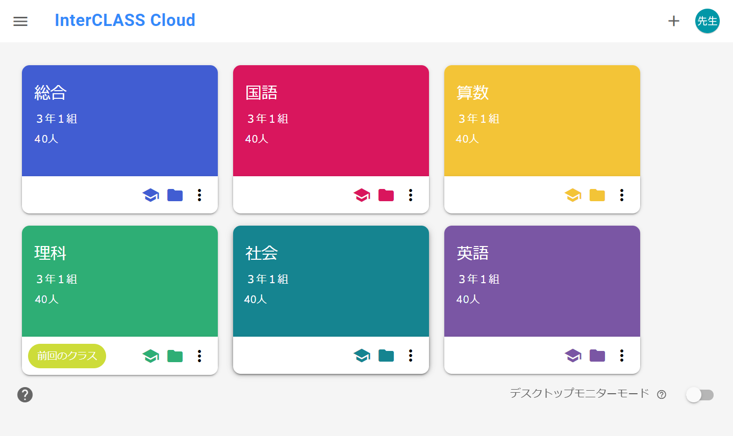
InterCLASS® Cloud へサインイン
InterCLASS® Cloud （以下「 ICC 」）に、先生の Google Workspace for Education™ アカウントでサインインします。
１ | Chrome™ ブラウザ で、ログインページ※にアクセスします。
２ | ［サインイン］をクリックし、 先生の Google Workspace for Education のアカウントでサインインします。 ⇒サインインすると、クラス画面表示になります。（P.4,5参照）
※ | URLは、自治体様で異なります。ご不明な場合は、教育委員会様へお問い合わせください。
2
ポイント
ICC は、Google Classroom と同期することで、必要なクラスと学習者情報を、自動的に登録します。
ICC をご利用になる前に、Google Classroom でクラスを作成し、学習者を参加させる必要があります。同期については、次ページをご覧ください。

Slide 4
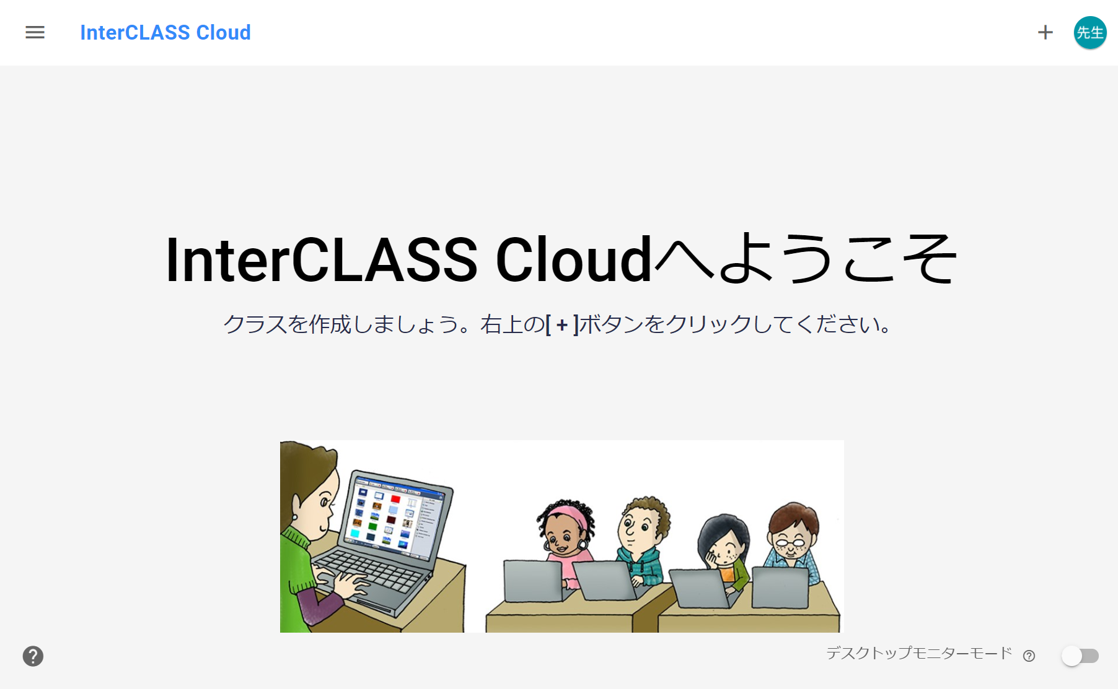
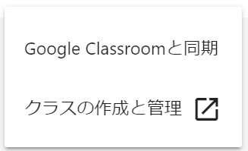
Google Classroom と同期する
ICC と Google Classroom のクラス情報を同期し、 ICC での操作を行えるようにします。
１ | ICC にログインし、トップ画面の［ ＋ ］ から、［ Google Classroom と同期］をクリック ⇒ Google Classroom との同期が始まります。
２ | 同期が完了すると、 Google Classroom で作成したクラスが表示されます。
1
ポイント
転入・転出 など、 Google Classroom でクラスを編集、児童生徒情報を変更した場合は、
再度、「 Google Classroom と同期」する必要があります。Google Classroom で変更した内容が ICC に反映されます。

Slide 5
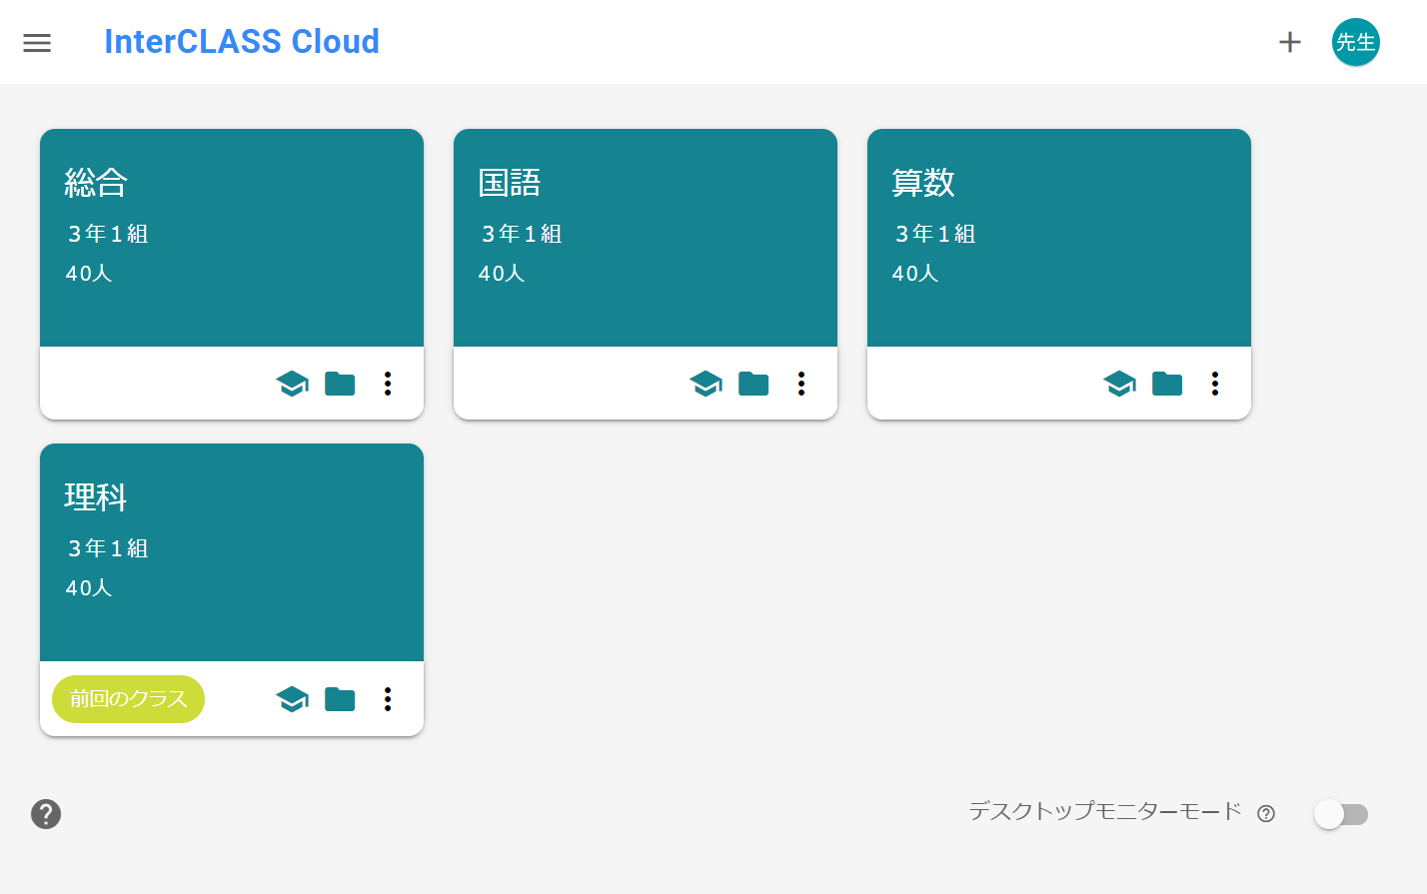
クラス画面表示
ログインすると、下図のようなクラスの選択画面になります。これらのクラスは、 Google Classroom との同期を行うことで表示されます。
Google Classroom との同期
設定画面を開きます
押すとサインアウトボタンが出てきます
Google Classroom を開きます
クラスの Google ドライブ™ を開きます
クラス設定画面を開きます
クラス表示
マニュアルのページに移動します
デスクトップモニターモード切り替え

Slide 6
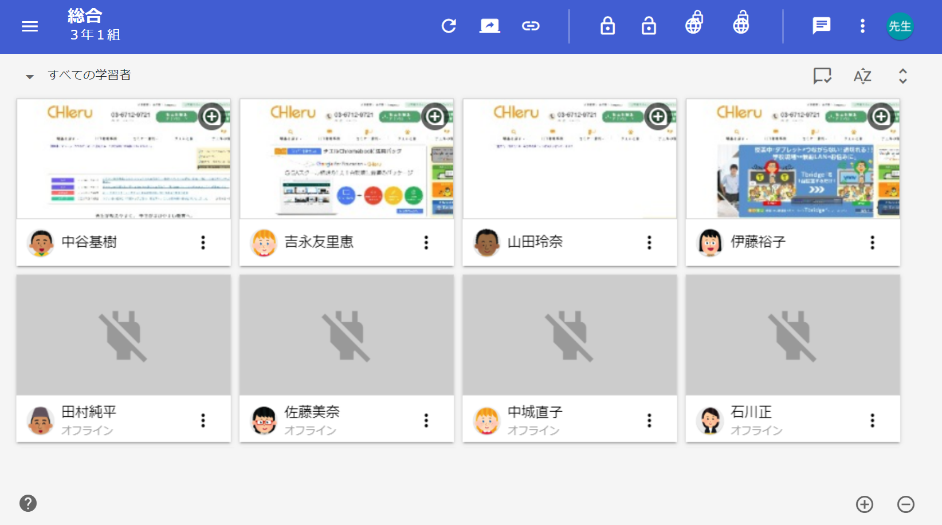
クラスの開始・終了
クラスを開始することで ICC の機能を利用することができます。また、学習者が Chromebook™ にサインインすると、学習者のモニター画面が表示されます。
クラスを開始する
１ | 開始するクラス名をクリック ⇒クラスに登録されている学習者一覧が表示されます。
1
クラスを終了する
1
１ | ボタンをクリック
２ | 表示された［クラス終了］をクリック
2

Slide 7
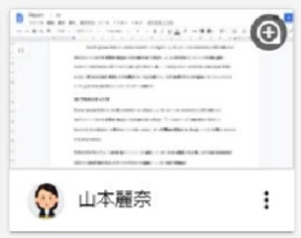
画面表示
クラス名を選択して、クラスを開始すると、下図のような、ICC の基本操作画面になります。
クラス名
サブメニュー
学習者カード
学習者カードの
拡大・縮小表示の調整

Slide 8
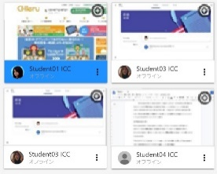
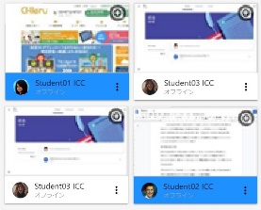
操作手順の基本
学習者カードを選択せずにサブメニュー内の機能アイコンをクリックすると、全員が操作の対象になります。対象とする学習者を選択すると、その選択者のみ操作の対象になります。
サブメニュー
2
１ | 対象となる学習者カードを選択
２ | 機能アイコンをクリック ⇒選択した学習者を対象として機能を実行します。
1
学習者カードの選択
学習者を選択するには、下記の方法があります。選択状態の学習者カードには青い色がつきます。
カードの上で
クリック
ドラッグして囲む
Ctrl キーを押しながら
とびとびにクリック

Slide 9
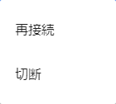
学習者との再接続
クラス開始後に、学習者が自動的に接続せずにオフライン状態になっている場合は、［再接続］アイコンから再接続を実行してください
１ | オフライン状態の学習者カードを選択 ※全体を対象とする場合は、カードを選択せずに実行します。
２ | アイコンを押し、［再接続］をクリック ⇒オフラインの学習者と再接続されます。
1
2
学習者カードの表示
クラスに接続している状態
オフライン状態

Slide 10
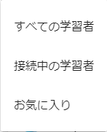
学習者の表示切替
クラスに表示されている学習者カードの表示を「出席者のみ」などに切り替えることができます。また、学習者カードの並び順も変更することができます。
学習者の表示を切り替える
［ ▼ ］をクリックして表示対象を切り替えます [すべての学習者]：クラスに登録されている学習者全員 [接続中の学習者]：接続している学習者全員 [お気に入り] ：お気に入りに登録している学習者
学習者の並び順を変更する
アイコンをクリックして並び順を切り替えます。学習者カードをドラッグして手動で並び替えることもできます。 [ログインID]：学習者のメールアドレス [名] ：学習者の姓 [名] ：学習者の名 [かな]※ ：学習者のよみがな [出席番号]※：学習者の出席番号 ※[かな]と[出席番号]は、[ InterCLASS® Console Support ]をご利用中の場合のみ使用可能です。
ドラッグ アンド ドロップ

Slide 11
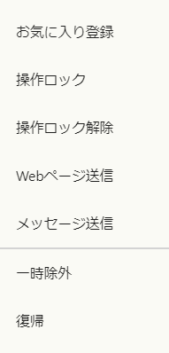
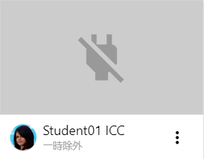
学習者を一時除外する
クラスの中から対象の学習者を、先生の操作の対象外にすることができます。
１ | アイコンをクリックして、［一時除外］をクリック ⇒学習者が一時除外され、下図のように表示されます。 ※［再接続］を実行しても、除外されている学習者は復帰しません。
２ | アイコンをクリックして［復帰］をクリック ⇒除外していた学習者カードが元に戻ります。
1
2
一時除外の状態

Slide 12
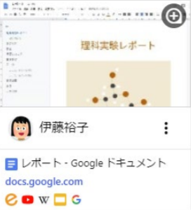
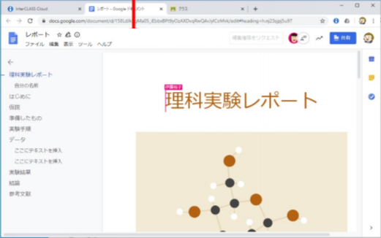
学習者が閲覧中の Web ページ情報を確認する
学習者が Chrome ブラウザ で閲覧中の Web ページ情報を学習者カードに表示することができます。
１ | をクリックします。 ⇒ 学習者カードの下に「 Web ページ情報 」が 表示されます。
２ | URL をクリックすると、学習者が閲覧しているWeb ページを開くことができます。
1
ポイント
Google Classroom で学習者に共有した各種ファイルを開いた場合は、学習者と協働編集をすることができます。
Chromeブラウザ で開いているWeb ページのアイコン
2

Slide 13
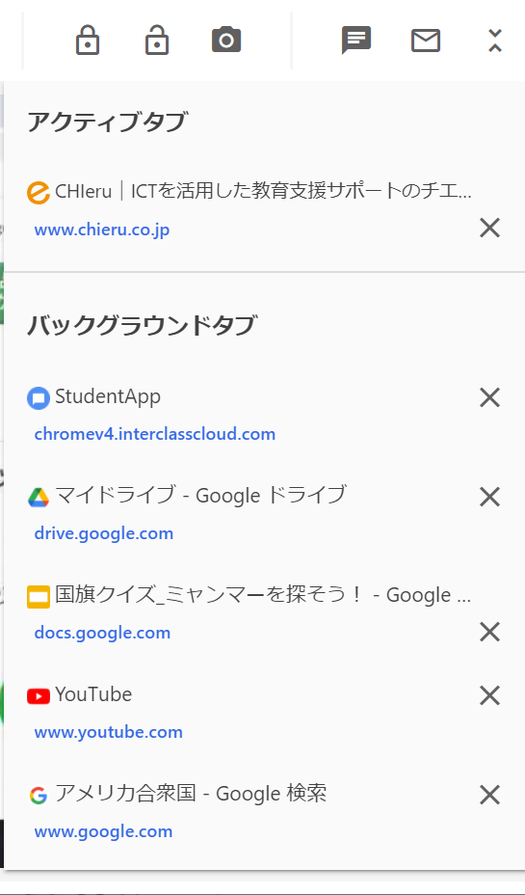
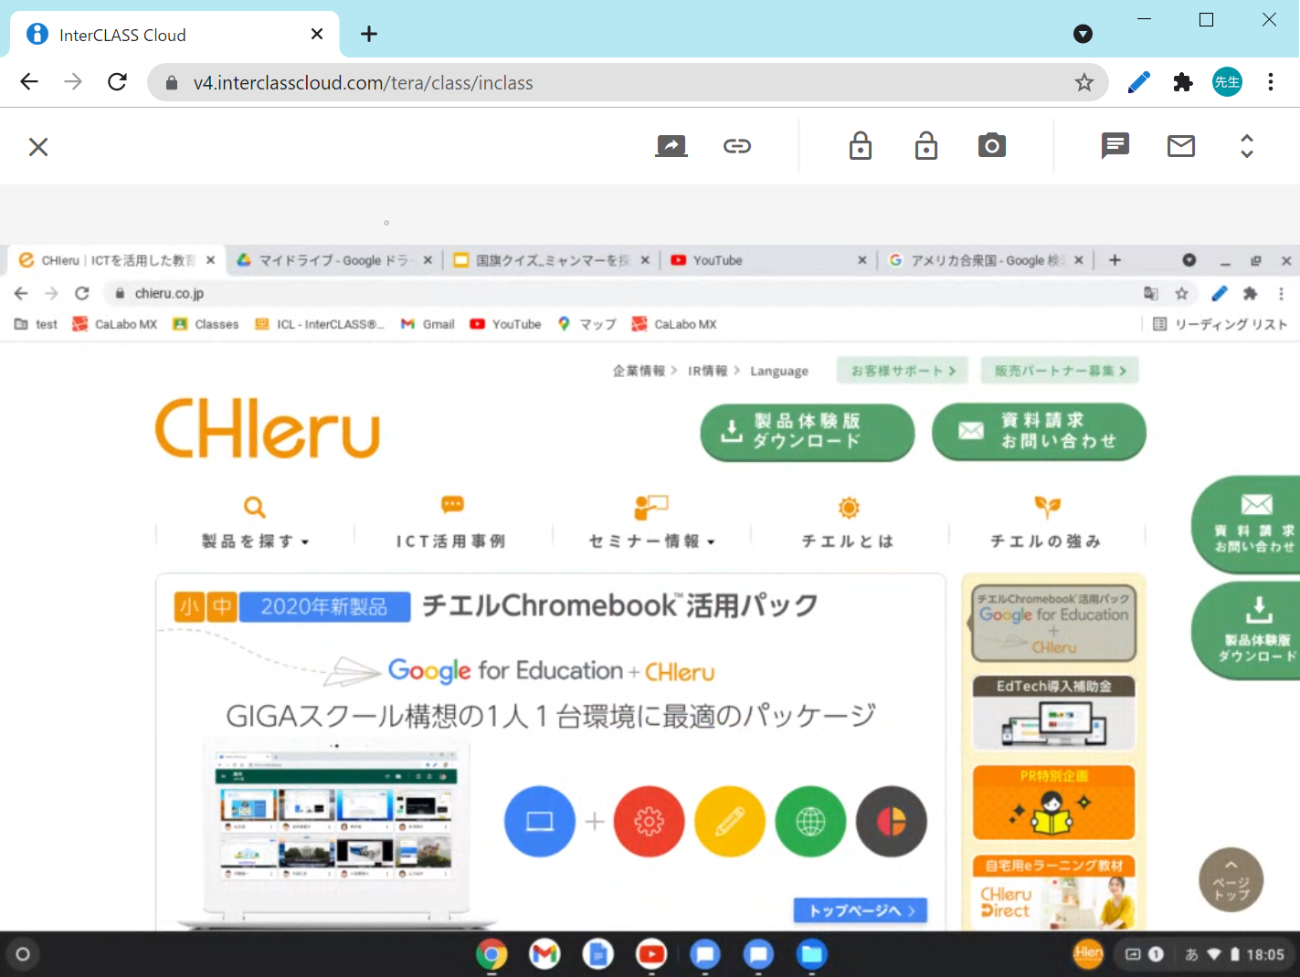
学習者画面のモニタ
学習者画面を拡大表示してモニタリングすることができます。
１ | 学習者カードをダブルクリックまたは右上の、 アイコンをクリック ⇒ 学習者画面が拡大表示されます。
２ | モニタを終了するには［ × ］をクリック
1
ポイント
モニタ中に をクリックすると、より詳しい Web ページの情報を確認することができます。
※［ × ］をクリックすることで、学習者が閲覧している Webページを閉じることができます。
2
※

Slide 14
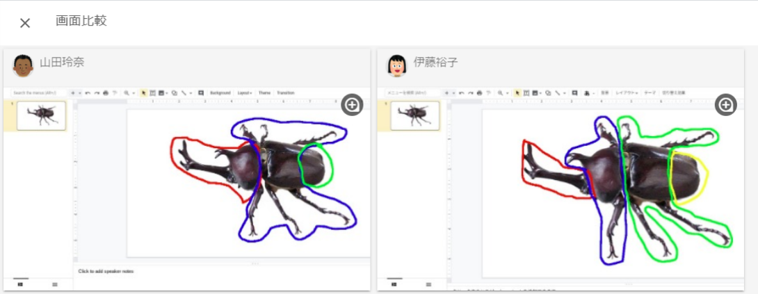
学習者画面の比較表示
学習者を２～６人選び、画面を並べて、先生の画面に表示することができます。他の学習者の考え方や表現の違いを比較して見せることができます。
１ | 複数の学習者を選択します。（P.8参照） ※最大６人まで比較表示することができます。
２ | 複数選択すると表示される アイコンを クリック ⇒選択した学習者が比較表示されます。
３ | 比較表示を終了するには［ × ］をクリック
1
2
3
Image©️カブトムシの成虫

Slide 15
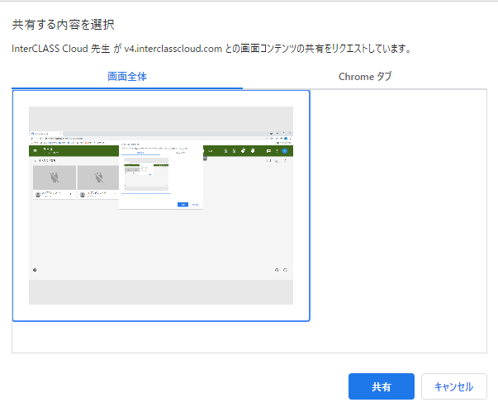
先生のPC画面を送信する
先生の PC の画面を、学習者の Chromebook 画面に表示させることができます。
１ | アイコンをクリック ⇒「共有する内容を選択」画面が表示されます。
２ | 送信する画面を選択し、［ 共有 ］をクリック ⇒選択した画面が学習者の Chromebook に共有されます。 ◎［画面全体］ ：先生のPC画面すべて ◎［Chromeタブ］：先生が Chromeブラウザ で開いているタブ
３ | 再度 アイコンをクリックするか、画面下部にある［ 共有を停止 ］をクリックすると、画面送信が終了します。
1
2
3

Slide 16
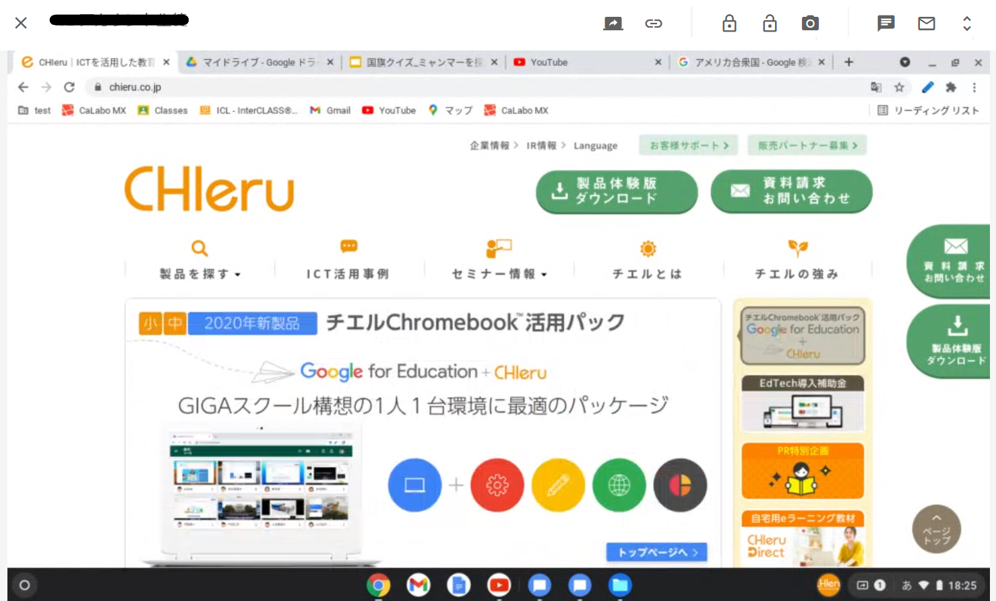
学習者の画面を送信（発表）する
学習者画面をほかの学習者の画面に共有して、発表を支援することができます。
１ | 送信する学習者カードをダブルクリック、 または右上の アイコンをクリック ⇒学習者画面が拡大表示されます。
２ | アイコンをクリック ⇒学習者画面が他の学習者の画面に共有されます。
３ | もう一度 アイコンをクリックするか、［ × ］をクリックすると終了します。
※ | あらかじめクラス選択画面から、デスクトップモニターモードをON にしてください。 デスクトップモニターモードでない場合、2.のボタンは表示されません。（P.26,27参照）
1
2
3

Slide 17
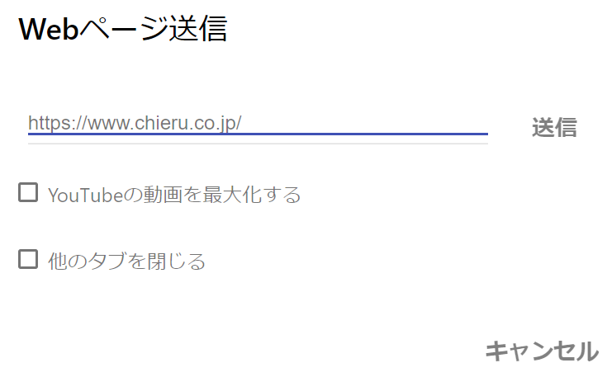
Webページを送信する
学習者の Chromebook に、Web サイトを開いた状態で共有することができます。
１ | アイコンをクリック ⇒Webページ送信画面が表示されます。
２ | Web サイトの URL を入力し［送信］をクリック ⇒学習者の Chromebook に入力した Web サイトが表示されます。
※ | •「 YouTube の動画を最大化する」 ⇒ YouTube™ の URL を送信する場合にチェックを入れて送信すると、学習者のブラウザで YouTube の再生画面が最大化されて表示されます。 •「他のタブを閉じる」 ⇒チェックを入れて送信をすると、学習者のブラウザで開いているタブが閉じ、送信した Web ページだけが表示されます。
1
2
※

Slide 18
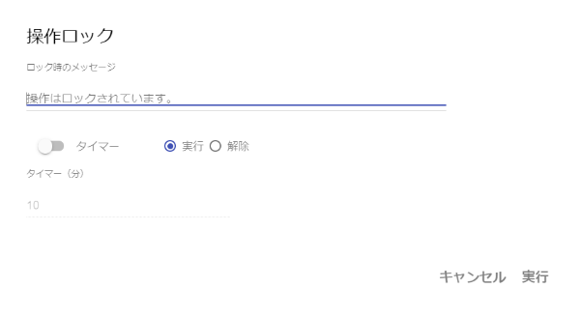
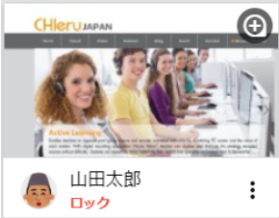
操作ロックする
学習者の Chromebook の操作をロックできます。
1
１ | アイコンをクリック ⇒ 操作ロックの設定ウィンドウが表示されます。
２ | 学習者の画面に表示するメッセージを入力し、［実行］をクリック
３ | アイコンをクリックすると、 操作ロックが解除されます。
2
ポイント
特定の学習者を選択（ P.8参照 ）し、これらの操作を行うと、選択した学習者にのみ 操作ロックを行うことができます。解除も同様です。
3

Slide 19
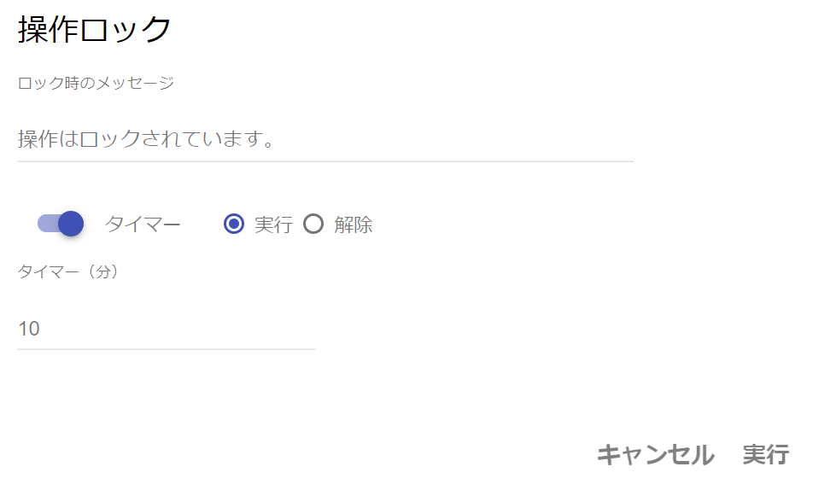
タイマー機能を使って操作ロックする
学習者の Chromebook の操作を、タイマー機能をつけてロックできます。
１ | アイコンをクリック ⇒操作ロックの設定ウィンドウが表示されます。
２ | 必要に応じてロック時のメッセージを編集します。「タイマー」の左の をクリックし、アイコンを にします。
３ | 実行・解除の選択と、タイマー時間を設定して、［実行］をクリック ※タイマーの時間は分単位で、半角数字で入力してください。
1
2
ポイント
例）5分でタイマーを設定した場合、
◎実行：5分後に画面ロックが実行されます。画面右上の、
アイコンのクリックでロックが解除されます。
◎解除：5分間画面ロックがされ、5分後に解除されます。
3

Slide 20
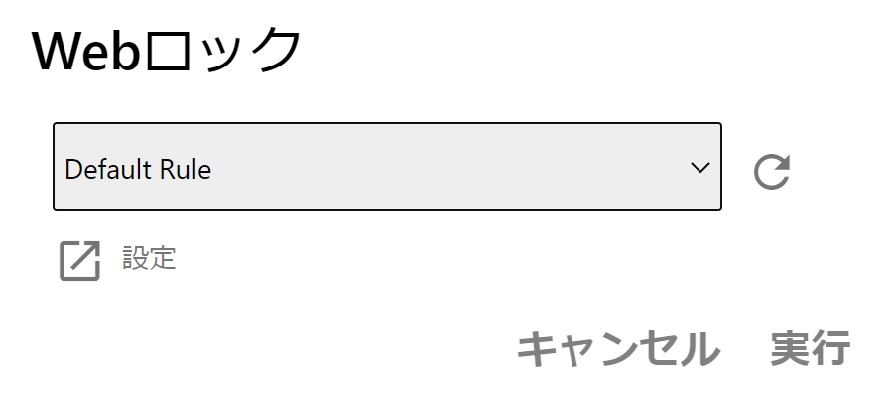
Webアクセスを制限する
授業中に学習者がアクセスできる Web サイトを制限できます。
１ | アイコンをクリック ⇒Webロック画面が表示されます。
２ | URL制限のルールを選択し、［実行］をクリック ⇒学習者の Web 閲覧がルールに従って制限されます。 ※初期状態（ Default Rule ）では、全ての Web サイトへの閲覧が制限されます。
３ | アイコンをクリックすると、制限が解除されます。
1
3
2

Slide 21
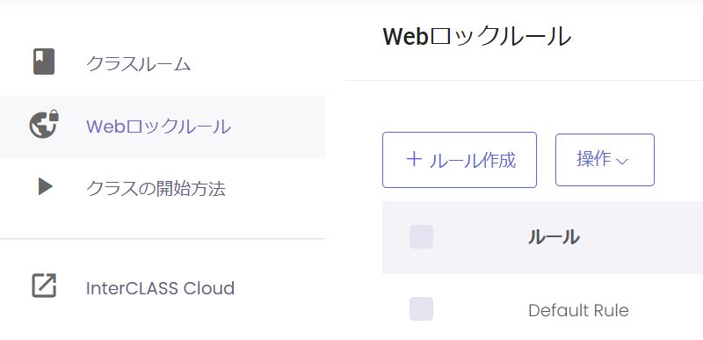
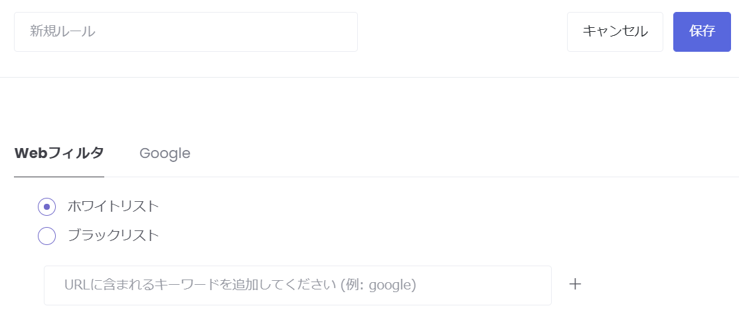
Webアクセス制限のリストを作成する
Web ロックで制限する Web サイトは、あらかじめ［設定］から、閲覧許可・禁止の URL キーワードを指定する必要があります。
１ | アイコンから［設定］をクリック ⇒Web ロックルール設定画面が表示されます。
２ | ［ ＋ルール作成 ］をクリック ⇒キーワード追加画面が表示されます。
３ | ホワイトリスト、またはブラックリストを選択し、制限したいキーワードを入力します。［＋］を押し、［ 保存 ］をクリック
1
2
ポイント
ホワイトリスト：指定のサイトのみ閲覧を許可する
（URLにキーワードが含まれるWebページ閲覧の許可）
ブラックリスト：指定のサイトの閲覧を禁止する
（URLにキーワードが含まれるWebページ閲覧の禁止）
3

Slide 22
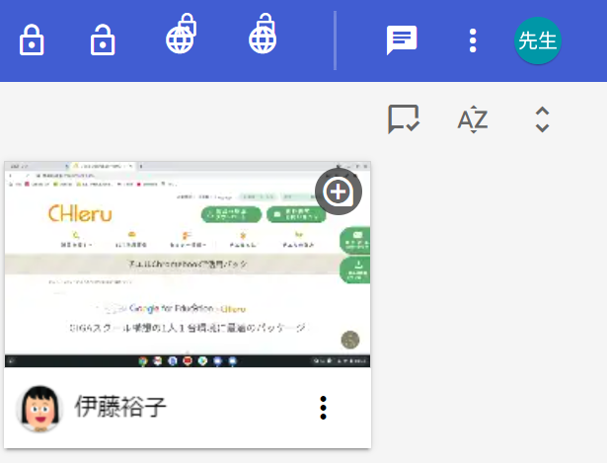
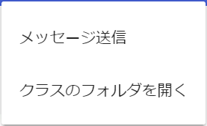
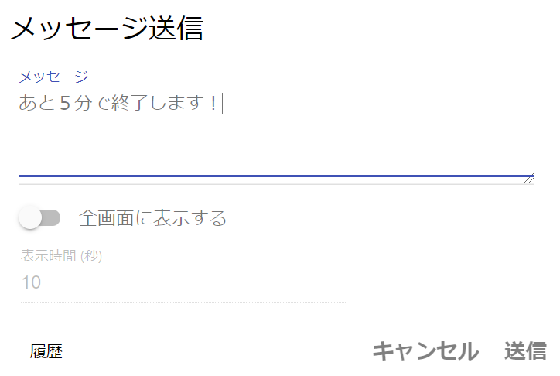
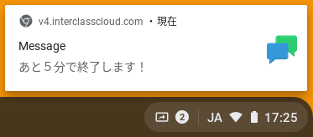
メッセージを送信する
学習者へポップアップで表示させるメッセージを送信することができます。
１ | アイコンから、［メッセージ送信］をクリック ⇒メッセージ編集画面が表示されます。
２ | メッセージを入力し、［送信］をクリック ⇒学習者にメッセージが送信されます。
※ | 「全画面に表示する」を ON にすると、学習者画面に全画面でメッセージを送信することができます。 その場合、表示する時間を設定することができます。
1
学習者側に表示されるメッセージ
2
※

Slide 23
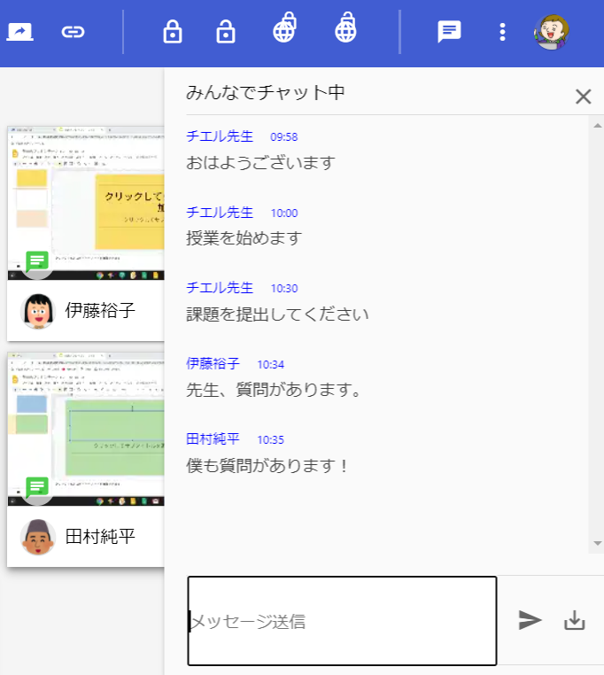
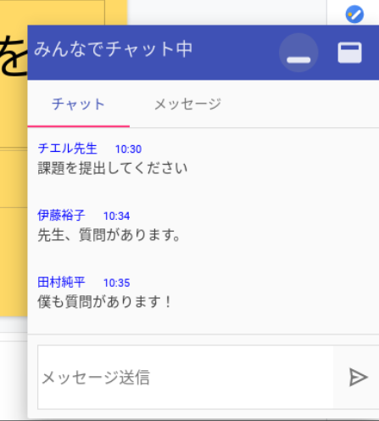
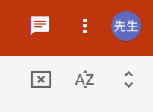
みんなでチャットする
クラス内の全ての学習者とリアルタイムにメッセージをやりとりすることができます。ここでやりとりしたメッセージは、全ての学習者に表示されています。
１ | アイコンをクリック ⇒みんなでチャット中の画面が表示されます。
２ | メッセージを入力し、［送信］をクリック ⇒学習者にメッセージが送信されます。
1
学習者アプリ側の表示
2
ポイント
「みんなでチャット中」を［ × ］で閉じ、画面右上の、
アイコンをクリックすると、チャットが禁止になります。

Slide 24
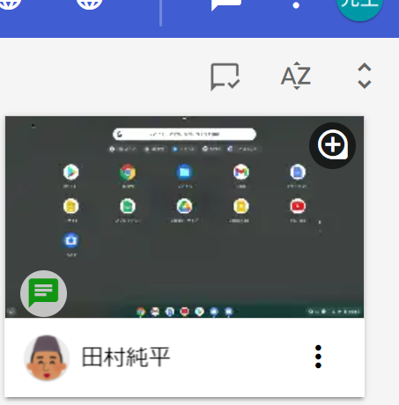
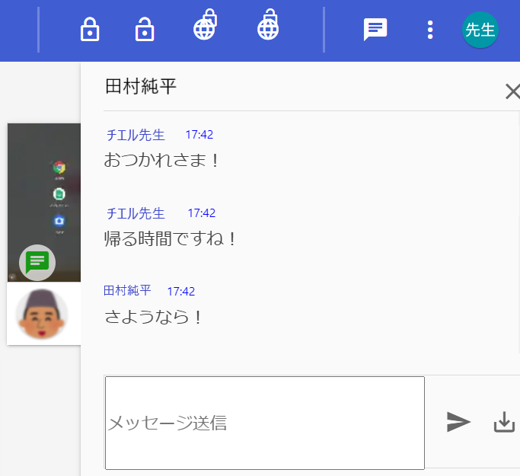
学習者と１対１でチャットをする
クラス内の任意の学習者と１対１でリアルタイムにメッセージをやりとりすることができます。
１ | アイコンをクリック ⇒学習者カードに緑の吹き出しが表示されます。
２ | 学習者カードに表示された下の緑の吹出し をクリック ⇒１対１でチャットをする画面が表示されます。
３ | メッセージを入力し、［ 送信 ］をクリック ⇒学習者にメッセージが送信されます。
※ | １対１のチャットでは、青枠の中の表記が名前になっていることを確認して下さい。
1
2
※
ポイント
学習者個人の拡大画面で アイコンをクリックすると１対１のチャット画面が表示されます。
3

Slide 25
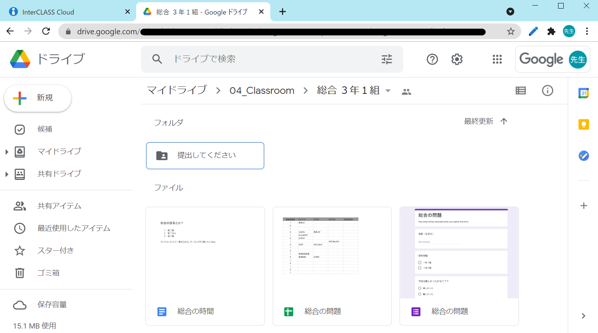
クラスのフォルダを開く
現在開いているクラスの Google ドライブ にアクセスすることができます。
１ | アイコンから［クラスのフォルダを開く］をクリック
２ | 新しいタブでクラスの Google ドライブ が表示されます。
1
2

Slide 26
デスクトップモニターモードに設定する
ブラウザだけでなくデスクトップもモニタリングできる設定にします。デスクトップモニターモードのON/OFFで、操作できる内容が変わります。詳細は次のページをご覧ください。
１ | 画面をクラス選択画面にします。 ①ICC にアクセスし、サインインします。 または、 ②左上 アイコンを押し、表示される、 アイコンを押します。
２ | 右下の「デスクトップモニターモード」 のとなりの、 をクリックし、アイコンを、 にします。
３ | 「設定を保存しました。」と下部に表示されたら、設定完了です。
1②
ポイント
2
本モード設定は、学習者端末が Chromebook の場合に利用します。
学習者端末が Windows の場合は、OFF の設定でも、常にデスクトップをモニタリングします。

Slide 27
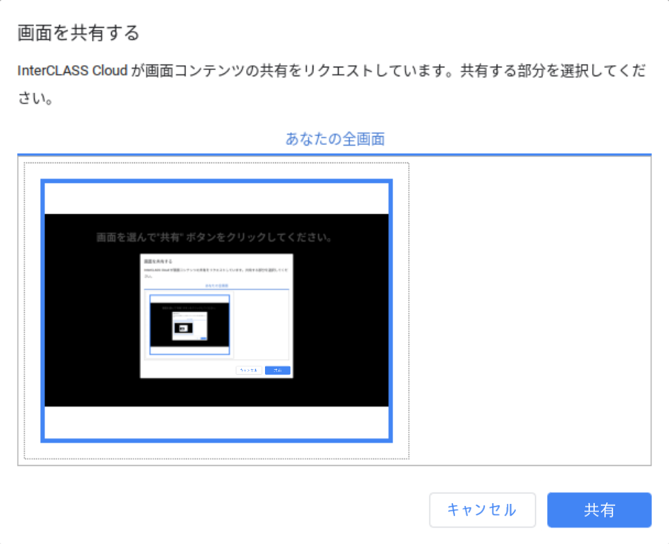
デスクトップモニターモードのONとOFF
デスクトップモニターモードのON/OFFで操作できる機能の違いは下記表の通りです。
◎ONの場合
◎ OFFの場合
１．ブラウザ以外の画面全体やアプリの操作のモニタリング | 〇 | ×（ブラウザのみ）
２．発表機能の使用⇒（ P.16 ） | 〇 | ×
３．クラス開始時、学習者の Chromebook に右下図の「画 面を共有する」ダイアログの表示 | 〇 | ×
ポイント
①学習者が右図の［共有］をクリックすることで機能します。
キャンセルを押しても再びこの画面になります。
②学習者の Chromebook に右図が出てこない場合、デスクトップモニターモードがOFFになっている可能性が考えられます。
③通信の遅延などが生じる場合は、こちらのモードをOFFにすることで、解消されることがあります。
3

Slide 28
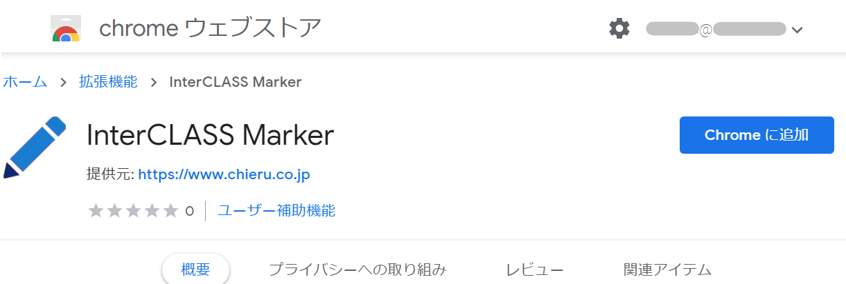
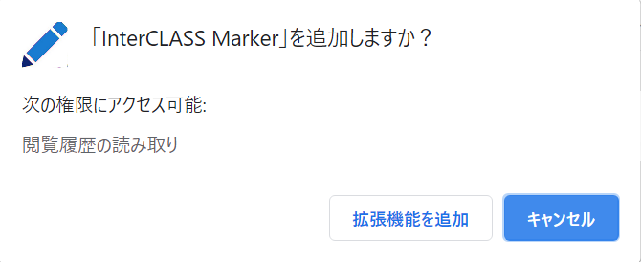
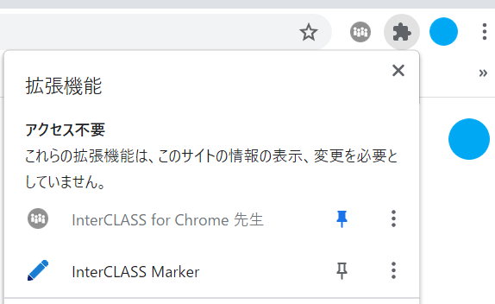
マーキングツールをインストールする
マーキングツールのInterCLASS Marker は、 Chromeブラウザ 上にマーキングやレーザーポインター、注釈などが行える便利なツールです。
１ | Chrome ブラウザ で Chrome ウェブストア™ にアクセスします。
２ | ［Chrome に追加］をクリック
３ | ［拡張機能を追加］をクリック ⇒Chrome ブラウザ にインストールが完了です。
４ | Chrome ブラウザ の右上、 を選択後、 をクリックし、 にする。 ⇒Chrome ブラウザ の右上に拡張機能が常に表示されます。
※
2
3
Chrome ウェブストア で InterCLASS Marker は、一般公開されておりません。インストールの際は、一度管理者様へURLをお問い合わせください。
また、組織のポリシー設定で、拡張機能の個別インストールが禁止されている場合もございます。その際は、管理者様もお問合せください。
4

Slide 29
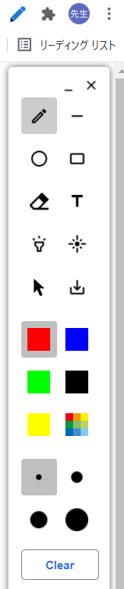
マーキングツールを使用する
マーキングツールのInterCLASS Marker は、 Chromeブラウザ の拡張機能です。前ページの作業後、 Chromeブラウザ の右上部分に、アイコンが表示されます。
１ | アドレスバーの右側にある をクリックすると、マーキングツールが使用できます。
２ | ［ × ］または［ Clear ］を押すと、 全てクリアされます。
1
2
フリーハンド | 直線
円形 | 四角形
消しゴム | テキスト
ハイライター | ポインター
マウス操作 | 画面保存
ポイント
InterCLASS Marker は、先生が Chromeブラウザ で開いているウェブサイト、 Google Workspace アプリ™ （ Googleドキュメント™ 、Google スライド™ など）の上に、マーキングやレーザーポインター、注釈等が行えます。
ポイントの解説・指示だしなどの際に便利です。
色の変更
線の太さ
2

Slide 30
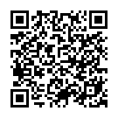
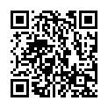
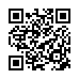
InterCLASS® Cloud に関するお問合せ
お電話は、土日祝・弊社指定休日を除く午前10:00～午後5:00まで受け付けております
資料請求・お問い合わせ 導入をご検討中のお客様
お客様サポート 製品をご利用いただいているお客様
どんなご要望でもお気軽にお問い合わせください。
製品についてご不明な点がございましたら、
最初に「CHIeru 製品サポート」をご参照ください。
03-6712-9721
03-6712-9461
support.chieru.net
chieru-sales@chieru.co.jp
問題が解決できない場合、下記の方法でお問い合わせください。
問い合わせフォーム
03-5781-8110
CHIeru 製品サポートサイト
お問い合わせフォームもご用意しています。
03-6712-9461
www.chieru.co.jp/mailform/inquiry/
support@chieru.co.jp
本社・営業所・チエルホームページ
本社 | 〒140-0002 東京都品川区東品川2-2-24 天王洲セントラルタワー3F TEL:03-6712-9721 FAX:03-6712-9461
首都圏営業所 | 〒140-0002 東京都品川区東品川2-2-24 天王洲セントラルタワー3F TEL:03-6712-9471 FAX:03-6712-9461
札幌営業所 | 〒060-0062 北海道札幌市中央区南2条西9丁目1-2 サンケン札幌ビル6F TEL:011-804-7170 FAX:011-804-7171
仙台営業所 | 〒980- 0013 宮城県仙台市青葉区大町1-4-1 明治安田生命仙台ビル 3F TEL:022-217-2888 FAX:022-206-5222
名古屋営業所 | 〒460-0003 愛知県名古屋市中区錦1丁目18番11号 CK21広小路伏見ビル 3F TEL:052-857-0082 FAX:052-857-0083
大阪営業所 | 〒532-0011 大阪府大阪市淀川区西中島7-1-29 新大阪SONEビル5F TEL:06-6838-3077 FAX:06-4806-7056
広島営業所 | 〒732-0828 広島県広島市南区京橋町1-7 アスティ広島京橋ビルディング2F TEL:082-236-6077 FAX:082-236-6078
福岡営業所 | 〒812-0013 福岡県福岡市博多区博多駅東2-4-17 第6岡部ビル5F TEL:092-483-1603 FAX:092-483-1604
沖縄営業所 | 〒901-2127 沖縄県浦添市屋富祖1-6-3 森ビル TEL:098-943-0511 FAX:098-943-0669
チエルホームページ | www.chieru.co.jp
チエルホームページ
※記載されている会社名および商品名は各社の商標もしくは登録商標です。
※記載の仕様などは予告なく変更になる場合があります。予めご了承ください。
※ Google Classroom、Google Workspace for Education、Chrome ブラウザ、Google ドライブ、Chromebook、
YouTube、Google Workspace アプリ、Chrome ウェブストア、Googleドキュメント、Google スライド は Google LLC の商標です。

